Slide 1
UBND QUẬN HẢI AN TRƯỜNG TIỀU HỌC ĐẰNG HẢI
MÔN ĐẠO ĐỨC 2
BÀI 6: KHI EM BỊ LẠC ( TIẾT 1)

Slide 2


Ấn để đến trang sách

Slide 3


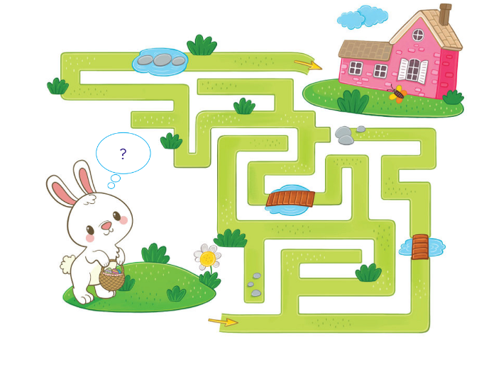
TÌM ĐƯỜNG VỀ NHÀ
Hãy giúp chú Thỏ bị lạc tìm đường về nhà.

Slide 4

Chủ đề:Tìm kiếm sự hỗ trợ
Đạo đức 2
Bài 6: Khi em bị lạc (tiết 1)

Slide 5

Ấn để đến trang sách

Slide 6


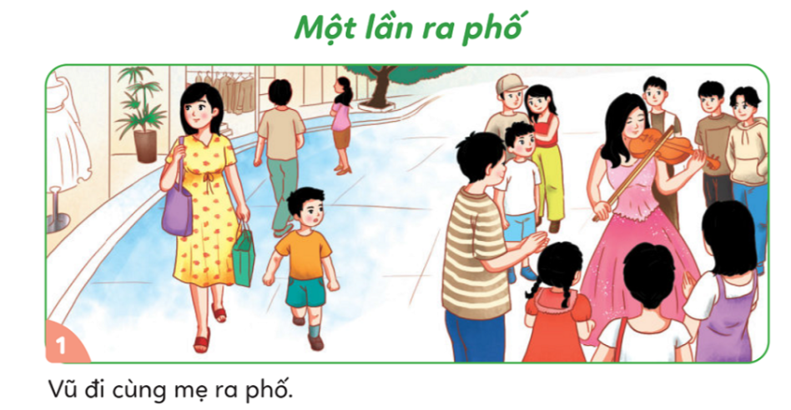
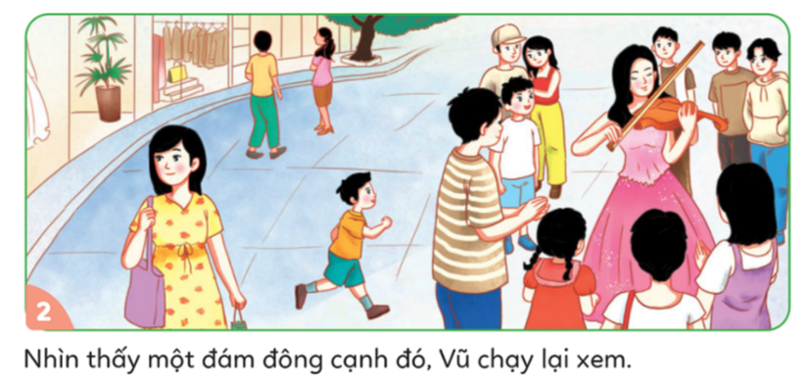
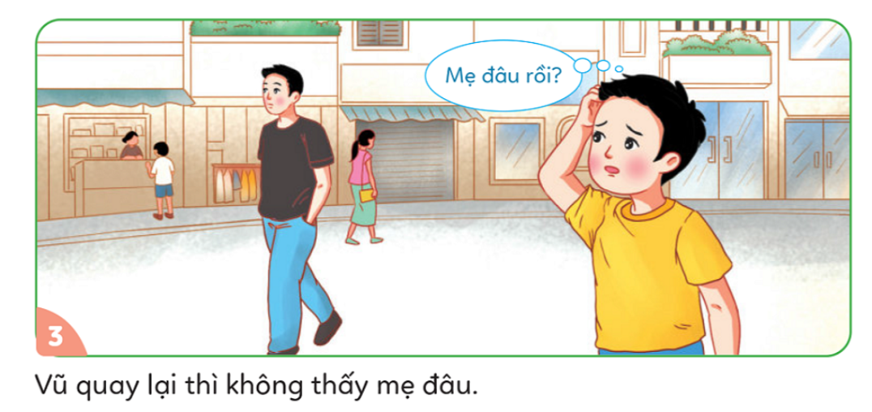
1. Kể chuyện theo tranh và trả lời câu hỏi
Ấn để xem video
MỘT LẦN RA PHỐ

Slide 7












Câu 1: Bạn Vũ đã gặp phải chuyện gì?
Bạn Vũ bị lạc khi đi cùng mẹ ra phố đông.
Notes:
GV click vào vị trí bất kì để mở đáp án
GV click vào kí hiệu mũi tên bên phải để chuyển đến slide tiếp theo

Slide 8
Câu 2: Điều gì có thể xảy ra khi bạn Vũ bị lạc?
Khi bị lạc, bạn Vũ có thể bị đói, bị khát, bị mệt, bị người xấu rủ rê làm việc xấu, bị bắt cóc, bắt nạt, ...
Notes:
GV click vào vị trí bất kì để mở đáp án
GV click vào kí hiệu mũi tên bên phải để chuyển đến slide tiếp theo

Slide 9
Câu 3: Theo em, bạn Vũ nên làm gì khi ấy?
Khi đó Vũ nên:
- Đứng yên một chỗ, chờ mẹ quay lại tìm.
- Đến nơi bảo vệ gần nhất để báo cáo lên loa đài để bố mẹ biết hoặc mượn điện thoại gọi cho bố mẹ đến đón.
Notes:
GV click vào vị trí bất kì để mở đáp án
GV click vào kí hiệu mũi tên bên phải để chuyển đến slide tiếp theo

Slide 10

1. Kể chuyện theo tranh và trả lời câu hỏi
Thông qua câu chuyện trên, chúng ta thấy được do bạn Vũ mải chơi nên bạn đã lạc mẹ của mình. Vì vậy, các em cần phải nghiêm túc, không được chạy nhảy lung tung ở chỗ đông người tránh bị lạc người thân.

Slide 11
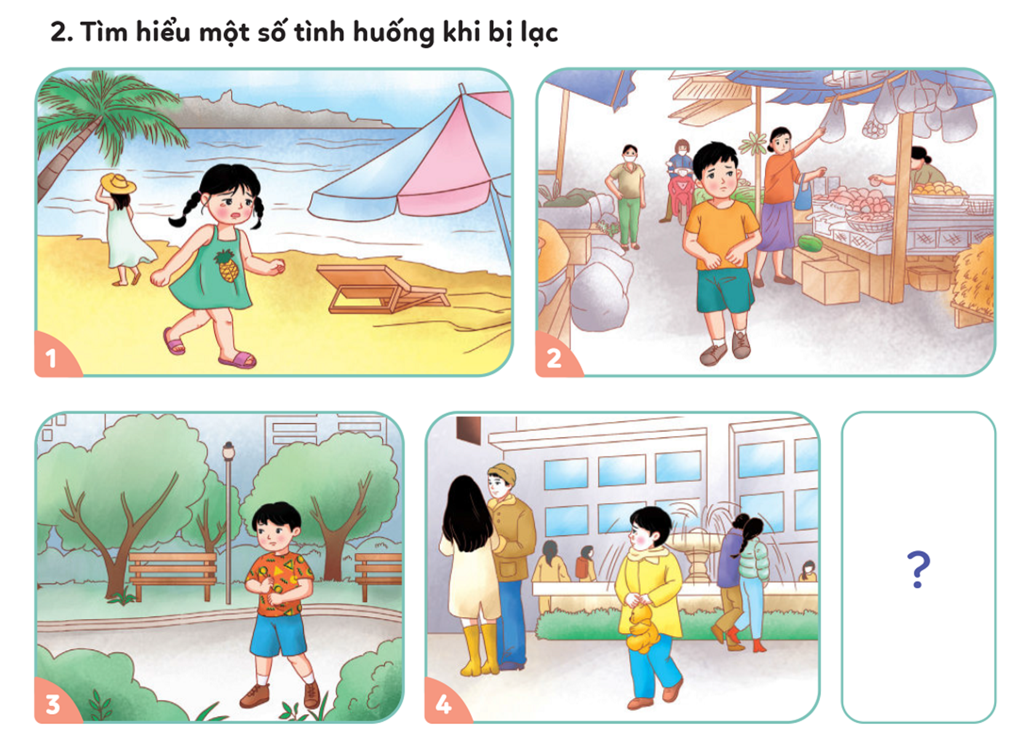

Slide 12



Xử lí và đóng vai tình huống “khi em bị lạc ở phố lạ”

Slide 13
